Slide 1
TÌM HIỂU APPLICATION TRACING
Nhóm thực hiện:
LÊ HỮU DIỆN - 20111328
TRẦN KHÁNH DUY - 20111351
NGUYỄN THÁI SƠN - 20112076
NGUYỄN MINH VƯƠNG - 20112485

Slide 2
PHÂN CÔNG
STT | HỌ TÊN | CÔNG VIỆC
1 | LÊ HỮU DIỆN | Tìm hiểu thách thức và tổng hợp tài liệu viết báo cáo và slide
2 | NGUYỄN MINH VƯƠNG | Tìm hiểu về cấu hình sql trace và SERVICE
3 | NGUYỄN THÁI SƠN | Tìm hiểu về sql trace file và TRCESS UTILITY
4 | TRẦN KHÁNH DUY | Tìm hiểu về Tkrop

Slide 3
NỘI DUNG
THÁCH THỨC
CẤU HÌNH SQL TRACE
SERVICE
TRCESS UTILITY
SQL TRACE FILE
TKPROF UTILITY

Slide 4
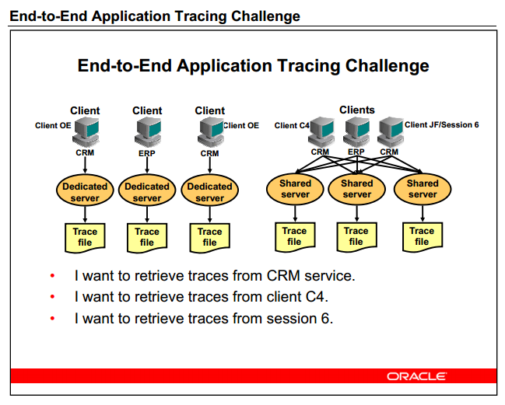
I. THÁCH THỨC

Slide 5
I. THÁCH THỨC
1. Thách thức
Tìm kiếm một client cụ thể thường không là vấn đề trong mô hình máy chủ chuyên dụng.
Trong cấu hình máy chủ chia sẻ:
Một client được xử lý bởi các tiến trình khác nhau sau mỗi lần hoạt động.
Dấu vết liên quan tới phiên làm việc của người sử dụng tồn tại rải rác trên file tìm kiếm khác nhau thuộc quá trình xử lý khác nhau
Tìm kiếm thông tin cho một service cụ thể , cho hiệu năng hoặc cho mục đích gỡ lỗi cũng là một vấn đề khó khăn vì có nhiều client đang sử dụng các dịch vụ tương tự và từng tạo tệp tin tìm kiếm thuộc tiến trình máy chủ xử lý nó.

Slide 6
I. THÁCH THỨC
2. Phương thức tìm kiếm End-to-end
Làm đơn giản hóa việc dự đoán các vấn đề về hiệu năng trong môi trường đa tầng.
Xác định nguồn của một khối lượng công việc lớn như một số lượng lớn câu lệnh sql.
Làm đơn giản hóa quản lý khối lượng công việc ứng dụng bởi tìm kiếm các module cụ thể hoạt động trong một service xác định bởi:
Client identifier
Service
Module
Action
session

Slide 7
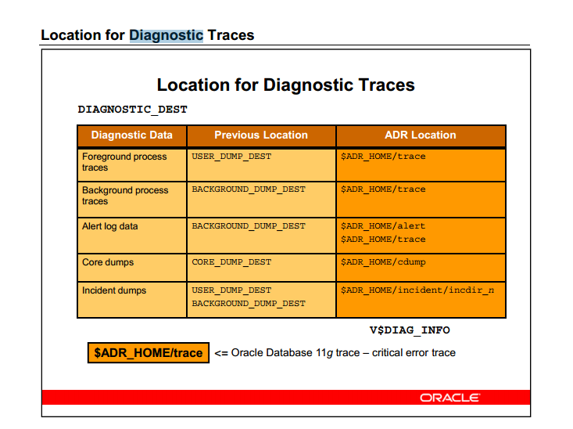
II. CẤU HÌNH

Slide 8
II. SERVICE
Khái niệm
Các nhóm phiên làm việc thực hiện các công việc tương tự nhau.
Cung cấp một hình ảnh hệ thống đơn thay vì một hình ảnh của đa đối tượng.
Là một phần của các tác vụ quản trị thường xuyên cung cấp dịch vụ động theo yêu cầu được chỉ định.
Là cơ sở cho tính sẵn sàng cao của các kết nối
Cung cấp một chiều hướng tinh chỉnh hiệu năng.
Thiết lập cho lưu giữ thông tin tìm kiếm.
Tổ chức việc thực thi công việc trong phạm vi database -- > service dễ dàng quản lý, tinh chỉnh được và phục hồi được.
Service có tính sẵn dùng: sau khi gặp sự cố ngừng hoạt động, một service sẽ phục hồi một cách tự động và nhanh chóng.

Slide 9
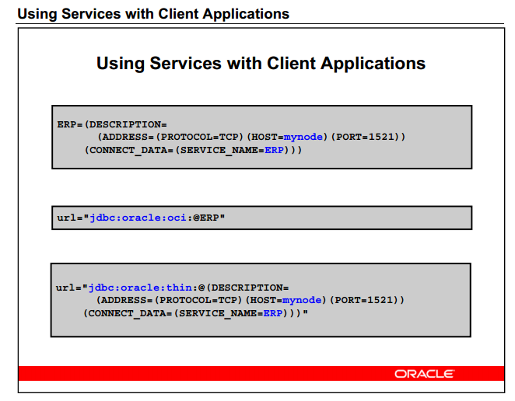
II. SERVICE
Ví dụ

Slide 10
II. SERVICE
2. Tìm kiếm service
Các ứng dụng sử dụng các service cần phải có đủ điều kiện như:
Module
Action
Client_identifier
Thiết lập sử dụng theo sau gói PL/SQL
DBMS_APPICATION_INFO
DBMS_SESSION
Tím kiếm có thể dừng lại ở tất cả các cấp độ.
CLIENT_IDENTIFIER
SESSION_ID
SERVICE_NAMES
MODULE
ACTION
Kết hợp cả 3 : service_name,module,action.

Slide 11
II. SERVICE
2. Tìm kiếm service
TÊN | MÔ TẢ
SERVICENAME | Được thiết lập tự động trong thời gian đăng nhập dựa trên mô tả kết nối
SESSION_ID | Tự động thiết lập bởi cơ sở dữ liệu khi phiên làm việc được khởi tạo
MODULE , ACTION | Thiết lập cho ứng dụng sử dụng gói DBMS_APPLICATION_INFO PL/SQL . Hoặc gọi giao diện đặc biệt Orracle Call Interface(OCI).
MODULE | Được thiết lập tên mà được nhận ra bởi người sử dụng cho chương trình hiện tại thực hiện
ACTION | Được thiết lập một hoạt động đặc biệt hoặc nhiệm vụ mà người sử dụng thực hiện trong một module (ví dụ: truy cập một khác hàng mới).
CLIENT_IDENTIFIER | Có thể thiết lập sử dụng thủ tục DBMS_SESSION.SET_IDENTIFIER

Slide 12
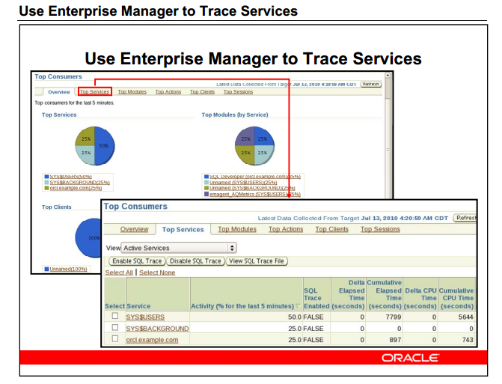
II. SERVICE
2. Tìm kiếm service
Sử dụng Enterprise Manager

Slide 13
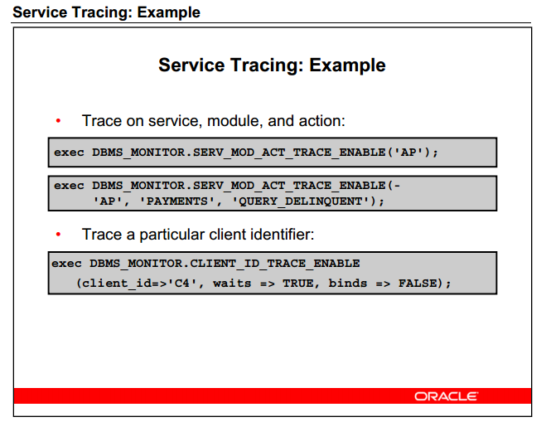
II. SERVICE
3. Tìm kiếm service
Ví dụ

Slide 14
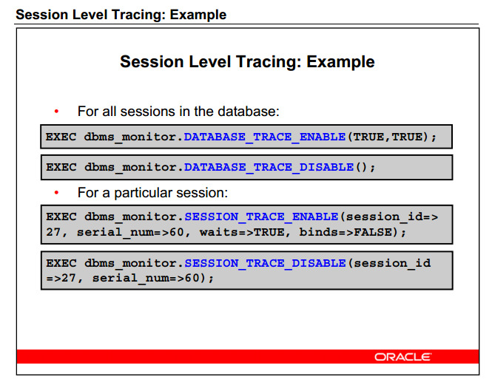
II. SERVICE
3. Tìm kiếm service
Tìm kiếm theo cấp độ phiên làm việc

Slide 15
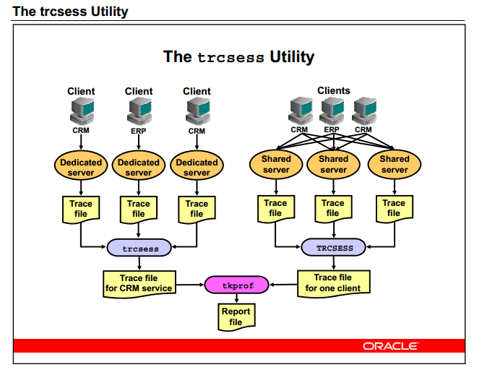
III. TRCESS UTILITY

Slide 16
III. TRCESS UTILITY
Trcess utility kết hợp để tìm kiếm đầu ra từ tệp tìm kiếm được lựa chọn trên cơ sở của nhiều tiêu chuẩn: ID phiên làm việc, định danh client, tên service, tên hoạt động, tên module
Trcsess kết hợp các thông tin tìm kiếm dưới một tệp tin đầu ra.
Trcsess utility có lợi cho việc kết hợp để tìm kiếm thành phần của phiên làm việc hoặc service cho hiệu năng hoặc cho mục đích sửa lỗi
Khi sử dụng DBMS_MONITOR.SERV_MOD_ACT_TRACE_ENABLE, thông tin tìm kiếm được đưa ra trong nhiều tệp tìm kiếm và bạn cần phải sử dụng công cụ trcsess để sưu tập nó thành một file.

Slide 17
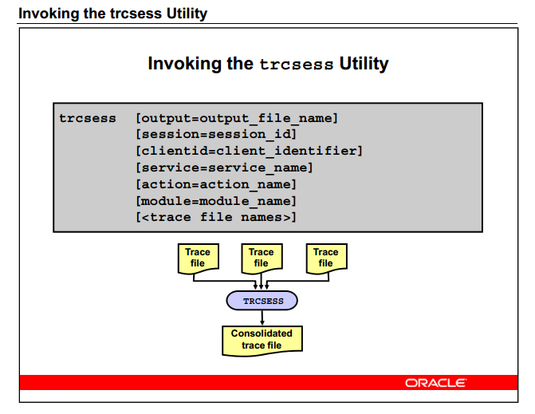
III. TRCESS UTILITY
Cách sử dụng trcsess Utility

Slide 18
III. TRCESS UTILITY
Cách sử dụng trcsess Utility
Chú ý : mỗi một session,clientId,service,action or module tùy chọn cần phải được xác định. Nếu có nhiều hơn một lựa chọn xác định, các tệp tìm kiếm, đáp ứng tất cả các tiêu chí quy định được hợp nhất thành các tập tin đầu ra.

Slide 19
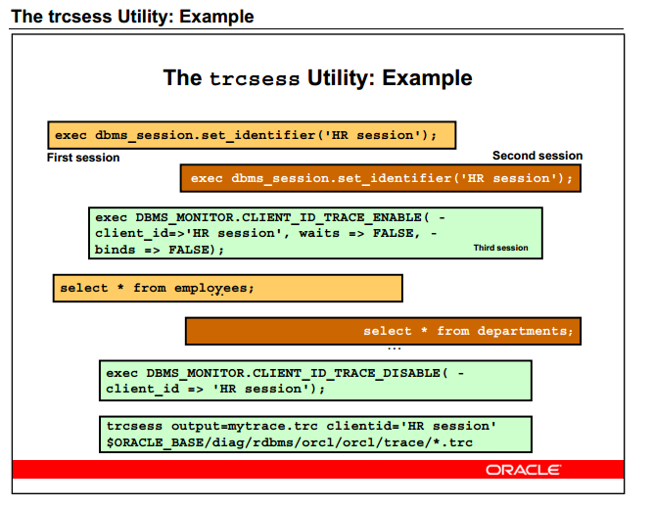
III. TRCESS UTILITY
Ví dụ

Slide 20
IV. TỆP TÌM KIẾM
Nội dung
Phân tích cú pháp, thực thi, và lấy số lần.
CPU và số lần đã thực hiện.
Số lần đọc địa chỉ vật lý, số lần đọc địa chỉ logic.
Số lượng hàng đã được xử lý.
Nhớ vào thư viện bộ nhớ cache.
Tên người dùng dưới mỗi lần thực hiện phân tích cú pháp
Mỗi ghi chép và triệu hồi.
Chờ dữ liệu sự kiện cho mỗi câu lệnh sql và sơ lược cho mỗi tệp tìm kiếm

Slide 21
IV. TỆP TÌM KIẾM
Chú ý: sử dụng công cụ SQL Trace có thể có một tác động nghiêm trọng tới hiệu năng sử dụng và kết quả có thể làm gia tăng tải trọng cho hệ thống, sử dụng CPU quá mức và không gian đĩa không đủ.

Slide 22
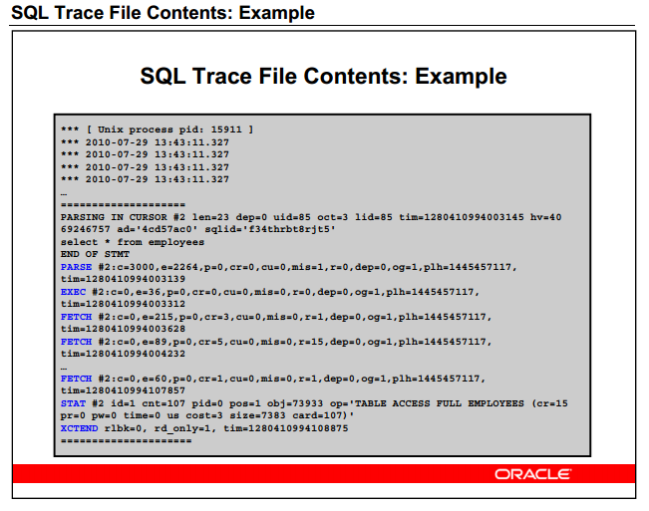
IV. TỆP TÌM KIẾM
Ví dụ

Slide 23
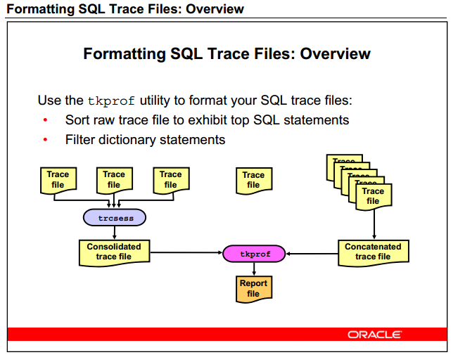
V. TKPROF UTILITY

Slide 24
V. TKPROF UTILITY
Sau một số tệp tìm kiếm SQL được tổ chức, bạn có thể thực hiện một số điều sau:
Chạy tkprof trên mỗi tệp tìm kiếm riêng. Thực hiện định dạng một số tệp đầu ra đã định dạng, cho mỗi một phiên làm việc.
Tệp tìm kiếm móc nối với nhau, và để chay tkprof trên kết quả để đưa ra tệp đầu ra đã được định dạng cho toàn bộ các trường hợp.
Chạy công cụ dòng lệnh trcsess để kết hợp tìm kiếm thông tin từ nhiều tệp tìm kiếm để chạy rkprof lấy kết quả.
Tkproft không báo cáo COMMITS và ROLLBACKS mà ghi trên tệp tìm kiếm
Chú ý: thiết lập tham số TIMEd_STATISTICS là TRUE khi tìm kiếm phiên làm việc bởi vì không so sánh dựa vào thời gian có thể thực hiện ngoài điều này. TRUE là giá trị mặc định với Oracle Database 11g.

Slide 25
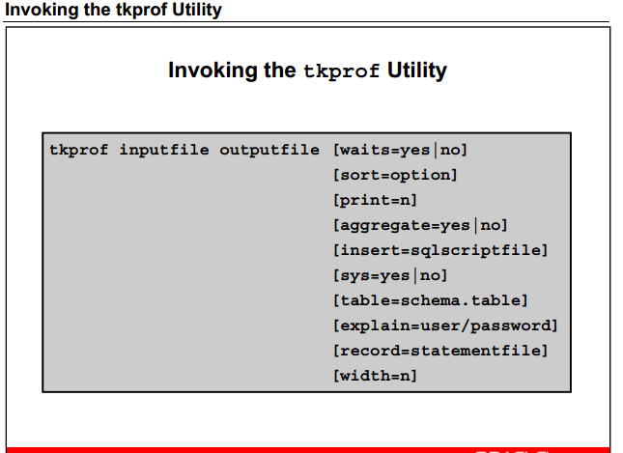
V. TKPROF UTILITY
Sử dụng Tkprof utility

Slide 26
V. TKPROF UTILITY
Tên tham số | Mô tả
Inputfile | Tệp tìm kiếm đầu vào SQL
Outputfile | Xác định tệp mà tkprof ghi để định dạng đầu ra
Waits | Xác định có hoặc không có bản ghi chung cho bất kì sự kiện chờ được tìm thấy trong tệp tìm kiếm
Sorts | Sắp xếp câu lếnh SQL đã được tìm thấy theo thứ tự giảm dần của việc xác định sắp xếp tùy chọn trước khi trước khi liệt kê
Print | Danh sách các số nguyên đầu tiên được sắp xếp lệnh SQL từ tệp đầu ra
Aggregate | Nếu thiết lập là NO, tkprof không tập hợp sử dụng văn bản SQL giống nhau
Sys | Cho phép và vô hiệu hóa danh sách lệnh sql được đưa ra bởi người sử dụng SYS, hoặc lệnh SQL đệ quy, vào tệp tin đầu ra
Table | Xác định giản đồ và tên của bàng vào tkproft thực thi kế hoạch tạm thời trước khi ghi chúng vào tệp tin đầu ra
Expain | Quyết định việc thực hiện kế hoạch cho mỗi lệnh SQL trong tệp tìm kiếm và ghi kế hoạch thực thi vào tệp tin đầu ra
Record | Tạo một kịch bản SQL với tên tệp xác định tên statementfile với tất cả lệnh SQL không đệ quy trong tệp tìm kiếm
Width | Một số nguyên mà điều khiển độ rộng của dòng đầu ra của một số đầu ra tkprof, giống như giải thích kế hoạch

Slide 27
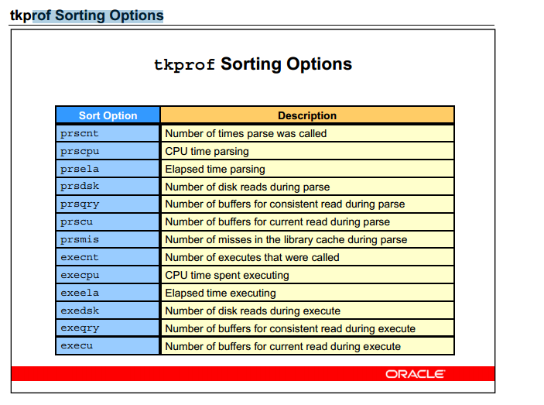
TKPROF UTILITY
Sắp xếp

Slide 28
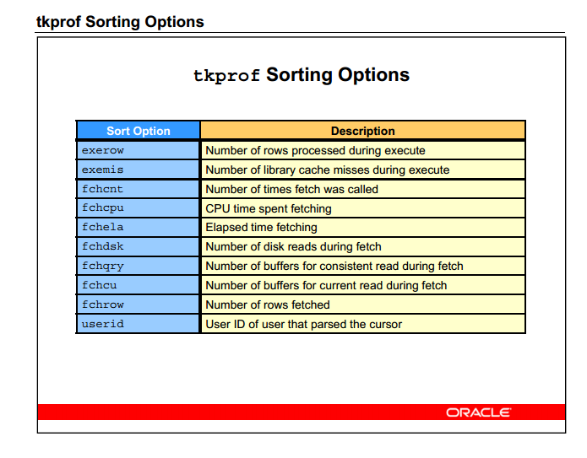
V. TKPROF UTILITY
Sắp xếp

Slide 29
V. TKPROF UTILITY
Đầu ra lệnh tkprof
Text của các câu lệnh SQL
Thống kê tìm kiếm (cho các câu lệnh và gọi đệ quy) tách ra từ 3 bước xử lý SQL.
PARSE: đây là bước phân tích lệnh SQL vào kế hoạch thực thi và bao gồm việc kiểm tra cho việc xác thực bảo mật một cách chính xác và kiểm tra sự tồn tại của bảng, các cột, và đối lượng liên quan.
EXECUTE: đây là bước thực thi lệnh bởi máy chủ Oracle. Các lệnh Insert, update,, delete, đây là bước thay đổi dữ liệu(bao gồm sắp xếp khi cần thiết). Với lệnh select , bước này xác định các hàng được lựa chọn.
FETCH: đây là bước truy vấn các hàng được trả về bởi câu truy vấn và sắp xếp chúng khi cần thiết. Lấy chỉ được thực hiện cho lệnh select

Slide 30
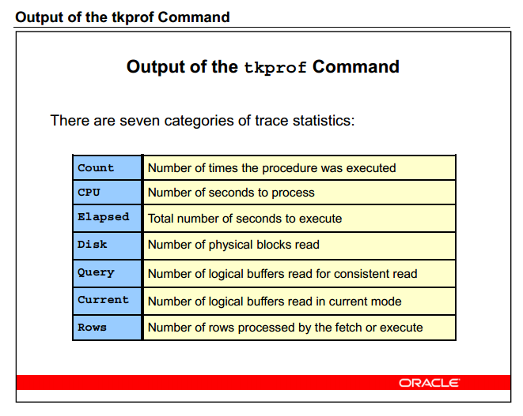
V. TKPROF UTILITY
Đầu ra lệnh tkprof

Slide 31
V. TKPROF UTILITY
Ví dụ
Call | Count | Cpu | Alapsed | Disk | Query | Current | Rows
Parse | 1 | 0.03 | 0.06 | 0 | 0 | 0 | 0
Execute | 1 | 0.06 | 0.30 | 1 | 3 | 0 | 0
Fetch | 2 | 0.00 | 0.46 | 0 | 0 | 0 | 1
Total | 4 | 0.09 | 0.83 | 1 | 3 | 0 | 1

Slide 32
V. TKPROF UTILITY
Đầu ra lệnh tkprof bao gồm:
Các hoạt động | Mô tả
Gọi đệ quy | Để thực thi lệnh SQL được đưa ra bởi người sử dụng, máy chủ Oracle phải đưa ra ngẫu nhiên thêm các lệnh. Như lệnh được gọi lệnh SQL đệ quy
Bộ nhớ Cache | Tkprof cũng liệt kê các kết quả nhớ trên thư viện cache từ phân tích cú pháp và thực thi cho mỗi lệnh sql. Số liệu thống kê đưa ra trên dòng rời rạc dưới bảng số liệu thống kê
Row source Operations | Cung cấp số lượng hàng đã được xử lý cho mỗi hoạt động đã thực thi trên các hàng và thông tin nguồn hàng được thêm, như đọc địa chỉ vật lý và ghi; cr=đọc tương ứng, w= ghi địa chỉ vật lý, r=đọc địa chỉ vật lý, time=thời gian(tính bằng microseconds)
Phân tích ID người dùng | Đây là Id của người sử dụng cuối từ phân tích cú pháp câu lệnh
Kế hoạch thực thi | Nếu bạn chỉ định tham số EXPLAIN trên dòng lệnh tkprof , tkprof sử dụng lệnh EXPLAIN PLAN để tổ chức kế hoạch thực thi của mỗi lệnh tìm kiếm SQL. Tkprof cũng đưa ra số hàng đã được xử lý bởi mỗi bước trong kế hoạch thực thi
Tối ưu hóa hoặc gợi ý | Điều này đưa ra gợi ý tối ưu hóa mà được sử dụng trong thời gian thực thi của lệnh, nếu không gợi ý, nó sẽ đưa ra chế độ tối ưu hóa được sử dụng.

Slide 33
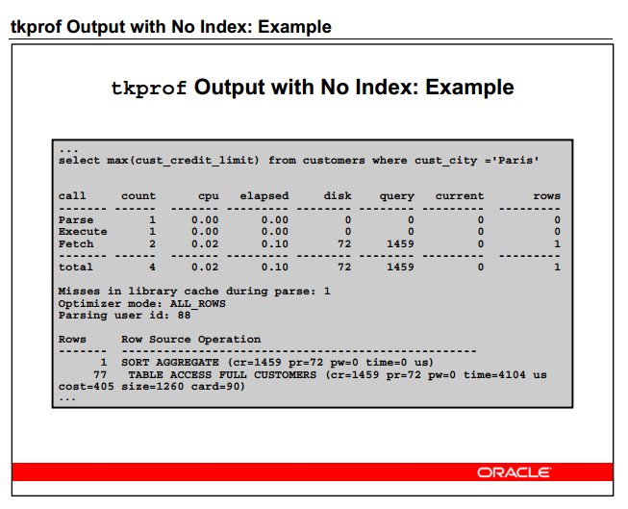
TKPROF UTILITY
Ví dụ không đánh chỉ mục

Slide 34
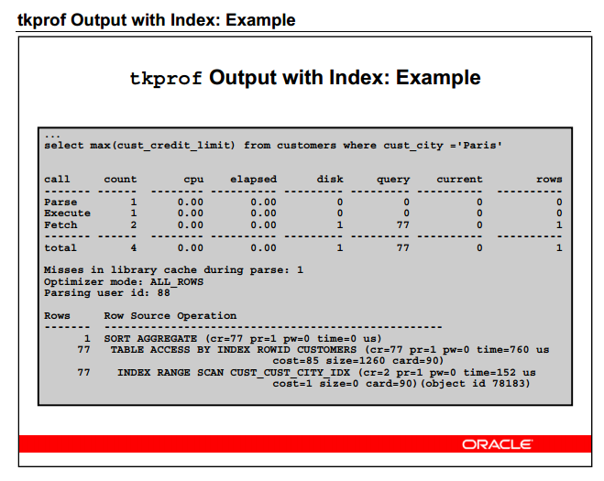
V. TKPROF UTILITY
Ví dụ đánh chỉ mục

Slide 35
V. TKPROF UTILITY
Chú ý: chỉ mục chỉ xây dựng khi cần thiết. Chỉ mục làm chậm xử lý của insert , delete và update bởi vì liên quan tới các hàng cần phải được thêm, thay đổi hoặc loại bỏ. Chỉ mục chưa được sử dụng nên được gỡ bỏ. Tuy nhiên, thay cho việc xử lý tất cả ứng dụng SQL thông qua EXPLAIN PLAN , bạn có thể sử dụng tìm kiếm chỉ mục để xác định và loại bỏ hoàn toàn chỉ mục mà không được sử dụng

